Slide 1
PROCEDIMIENTO DE EVALUACIÓN Y ACREDITACIÓN DE COMPETENCIAS
Alcañiz, 4 septiembre 2019
Teruel, 3 septiembre 2019
Zaragoza, 3 septiembre 2019
Huesca, 4 septiembre 2019

Slide 2
AGENCIA DE LAS CUALIFICACIONES PROFESIONALES DE ARAGÓN
¿Quiénes somos? ¿Qué hacemos?

Slide 3
AGENCIA DE LAS CUALIFICACIONES PROFESIONALES DE ARAGÓN
La Agencia de las Cualificaciones Profesionales de Aragón actúa como un instrumento de carácter técnico de apoyo al Consejo Aragonés de Formación Profesional. Está adscrita a la Dirección General de Planificación y Formación Profesional del Departamento de Educación, Cultura y Deporte del Gobierno de Aragón.
Propone nuevas cualificaciones
Reconoce cualificaciones de ciudadanos de otros países de la UE
Planifica y organiza los PEAC

Slide 4
EL PEAC
¿Qué es? ¿Para qué sirve?

Slide 5



¿Qué es el PEAC?
VÍA TRADICIONAL
VÍA PEAC

Slide 6
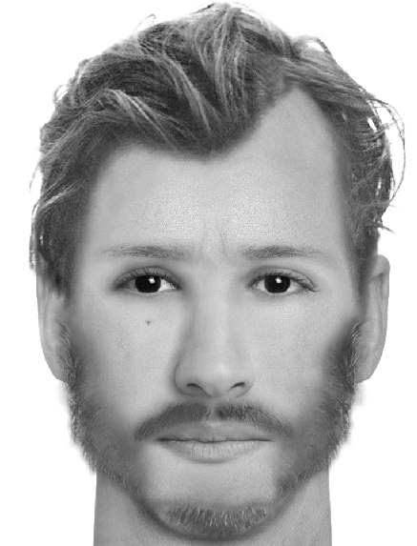
NECESITAMOS UNA REFERENCIA COMÚN CUALIFICACIÓN PROFESIONAL
UNIDADES DE COMPETENCIA
REALIZACIONES PROFESIONALES
CRITERIOS DE REALIZACIÓN

Slide 7

incual.mecd.es

Slide 8
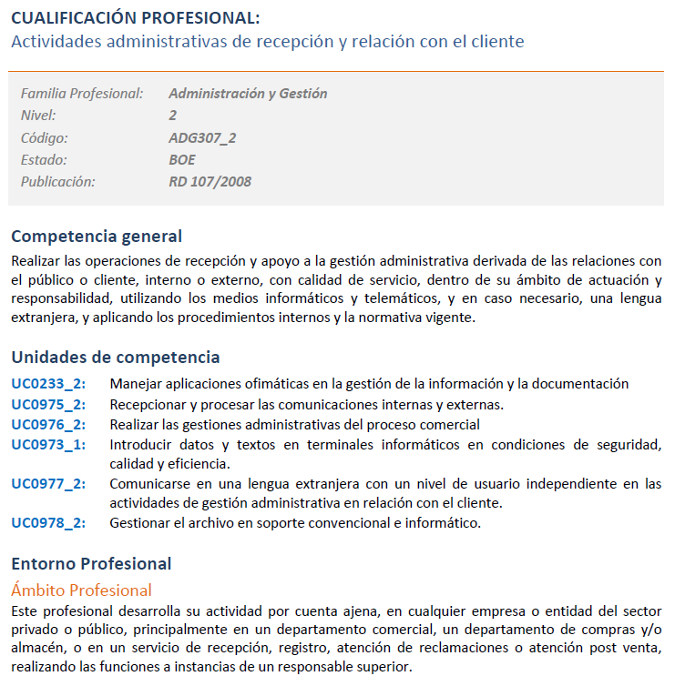

Slide 9
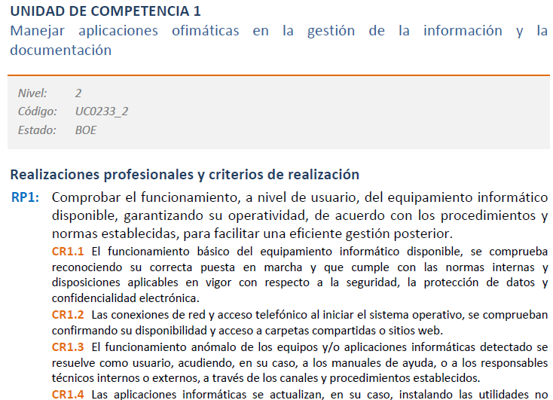

Slide 10

¿Qué es COMPETENCIA PROFESIONAL?
Conjunto de conocimientos y capacidades que permiten el ejercicio de la actividad profesional conforme a las exigencias de la producción y el empleo.
COMPETENCIA = SABER HACER
El agregado mínimo de competencias profesionales, susceptible de reconocimiento y acreditación parcial, es la
UNIDAD DE COMPETENCIA.
El conjunto de unidades de competencia forman la CUALIFICACIÓN PROFESIONAL, y son la referencia para elaborar los títulos de Formación Profesional y/o Certificados de Profesionalidad.

Slide 11


PEAC
CUALIFICACIONES PROFESIONALES
CERTIFICADOS PROFESIONALIDAD
TÍTULO FP

Slide 12



FAMILIA
PROFESIONAL
Formación profesional
sistema educativo
Formación profesional
para el empleo
CUALIFICACIÓN
PROFESIONAL
TÍTULOS DE
FORMACIÓN
PROFESIONAL
CERTIFICADOS DE
PROFESIONALIDAD
Se organizan por familias (26) y niveles (1, 2 y 3).
Se dividen en
unidades de
competencia
Se organizan por familias (26) y niveles (1, 2 y 3)
FP Básica (nivel 1)
Ciclos formativos de grado medio (nivel 2).
Ciclos formativos de grado superior (nivel 3).
Se organizan por familias (26) y niveles (1, 2 y 3).
Módulos = unidades de
competencia
Módulos = unidades de
competencia

Slide 13
DIFERENCIAS entre los TÍTULOS de FORMACIÓN PROFESIONAL y CERTIFICADOS de PROFESIONALIDAD
CERTIFICADOS DE PROFESIONALIDAD
Validez Nacional y Profesional
FORMACIÓN PROFESIONAL
VARIAS cualificaciones profesionales
Efectos ACADÉMICOS
UNA cualificación profesional
2000 horas de duración
400 – 600 horas de duración
Validez Nacional y Profesional

Slide 14
VIAS DE ADQUISICIÓN DE LA COMPETENCIA
COMPETENCIA PROFESIONAL
CERTIFICACIÓN
FORMACIÓN
EXPERIENCIA
LABORAL
P.E.A.C.
APRENDIZAJE
NO FORMAL

Slide 15
CONVOCATORIAS PEAC 2019
¿Qué se ha convocado? ¿Qué fases tiene? ¿Cómo puedo participar?

Slide 16







Slide 17

¿QUÉ SE HA CONVOCADO?:
1
CONVOCATORIA | CUALIFICACIÓN | Nº PLAZAS
ADG 2019-12 ACTIVIDADES ADMINISTRATIVAS DE RECEPCIÓN Y RELACIÓN CON EL CLIENTE | ADG307_2 Actividades administrativas de recepción y relación con el cliente | 75
COM 2019-13 ACTIVIDADES DE VENTA Y GESTIÓN DEL PEQUEÑO COMERCIO | COM085_2 Actividades de venta COM631_2 Actividades de gestión del pequeño comercio | 60
INA 2019-14 PANADERÍA | INA015_2 Panadería y bollería | 50
SSC 2019-15 MEDIACIÓN COMUNITARIA | SSC324_3 Mediación comunitaria | 50
IMA 2019-16 MONTAJE Y MANTENIMIENTO DE INSTALACIONES CALORÍFICAS Y DE CLIMATIZACIÓN | IMA368_2 Montaje y mantenimiento de instalaciones caloríficas IMA369_2 Montaje y mantenimiento de instalaciones de climatización y ventilación-extracción. | 50
IMS 2019-17 LUMINOTECNIA PARA EL ESPECTÁCULO EN VIVO | IMS 075_3 Luminotecnia para el espectáculo en vivo | 50

Slide 18
 | ADG 2019-12 ACTIVIDADES ADMINISTRATIVAS DE RECEPCIÓN Y RELACIÓN CON EL CLIENTE
FAMILIA PROFESIONAL: | ADMINISTRACIÓN Y GESTIÓN (ADG) | NIVEL: | 2
CUALIFICACIÓN: | ADG307_2 Actividades administrativas de recepción y relación con el cliente.
UNIDADES DE COMPETENCIA:
UC0233_2 Manejar aplicaciones ofimáticas en la gestión de la información y la documentación UC0975_2 Recepcionar y procesar las comunicaciones internas y externas UC0976_2 Realizar las gestiones administrativas del proceso comercial UC0973_1 Introducir datos y textos en terminales informáticos en condiciones de seguridad, calidad y eficiencia UC0977_2 Comunicarse en una lengua extranjera con un nivel de usuario independiente en las actividades de gestión administrativa en relación con el cliente UC0978_2 Gestionar el archivo en soporte convencional e informático

Slide 19
 | COM 2019-13 ACTIVIDADES DE VENTA Y GESTIÓN DEL PEQUEÑO COMERCIO
FAMILIA PROFESIONAL: | COMERCIO Y MARKETING (COM) | NIVEL: | 2
CUALIFICACIÓN: | COM085_2 Actividades de venta. COM631_2 Actividades de gestión del pequeño comercio.
UNIDADES DE COMPETENCIA:
UC0239_2 Realizar la venta de productos y/o servicios a través de los diferentes canales de comercialización UC1002_2 Comunicarse en inglés con un nivel de usuario independiente, en actividades comerciales UC0241_2 Ejecutar las acciones del servicio de atención al cliente, consumidor y usuario UC0240_2 Realizar las operaciones auxiliares a la venta UC2104_2 Impulsar y gestionar un pequeño comercio de calidad. UC2105_2 Organizar y animar el punto de venta de un pequeño comercio. UC1792_2 Gestionar la prevención de riesgos laborales en pequeños negocios UC2106_2 Garantizar la capacidad de respuesta y abastecimiento del pequeño comercio.

Slide 20
 | INA 2019-14 PANADERÍA
FAMILIA PROFESIONAL: | INDUSTRIAS ALIMENTARIAS (INA) | NIVEL: | 2
CUALIFICACIÓN: | INA015_2: Panadería y bollería
UNIDADES DE COMPETENCIA:
UC0034_2 Realizar y/o dirigir las operaciones de elaboración de masas de panadería y bollería UC0036_2 Aplicar la normativa de seguridad, higiene y protección del medio ambiente en la industria panadera UC0035_2 Confeccionar y/o conducir las elaboraciones complementarias, composición, decoración y envasado de los productos de panadería y bollería.

Slide 21
 | SSC 2019-15 MEDIACIÓN COMUNITARIA
FAMILIA PROFESIONAL: | SERVICIOS SOCIOCULTURALES Y A LA COMUNIDAD (SSC) | NIVEL: | 3
CUALIFICACIÓN: | SSC324_3 Mediación comunitaria,
UNIDADES DE COMPETENCIA:
UC1038_3 Identificar y concretar las características y necesidades del contexto social de la intervención UC1039_3 Prevenir conflictos entre distintas personas, actores y colectivos sociales UC1040_3 Organizar e implementar el proceso de gestión de conflictos UC1041_3 Realizar la valoración, el seguimiento y la difusión de la mediación como una vía de gestión de conflictos UC1026_3 Incorporar la perspectiva de género en los proyectos de intervención social

Slide 22
 | IMA 2019-16 MONTAJE Y MANTENIMIENTO DE INSTALACIONES CALORÍFICAS Y DE CLIMATIZACIÓN
FAMILIA PROFESIONAL: | INSTALACIÓN Y MANTENIMIENTO (IMA) | NIVEL: | 2
CUALIFICACIONES: | IMA368_2 Montaje y mantenimiento de instalaciones caloríficas. IMA369_2 Montaje y mantenimiento de instalaciones de climatización y ventilación-extracción.
UNIDADES DE COMPETENCIA:
UC1156_2 Montar instalaciones caloríficas. UC1157_2 Mantener instalaciones caloríficas UC1158_2 Montar instalaciones de climatización y ventilaciónextracción. UC1159_2 Mantener instalaciones de climatización y ventilaciónextracción.

Slide 23
 | IMS 2019-17 LUMINOTECNIA PARA EL ESPECTÁCULO EN VIVO
FAMILIA PROFESIONAL: | IMAGEN Y SONIDO (IMS) | NIVEL: | 3
CUALIFICACIÓN: | IMS 075_3 Luminotecnia para el espectáculo en vivo
UNIDADES DE COMPETENCIA:
UC0210_3 Participar en la elaboración de la iluminación de un espectáculo en vivo, manteniéndola y reproduciéndola en distintas situaciones de explotación. UC0212_3 Servir ensayos y funciones. UC0211_3 Gestionar, coordinar, supervisar y realizar el montaje, desmontaje y mantenimiento de los equipos de iluminación para un espectáculo en vivo.

Slide 24
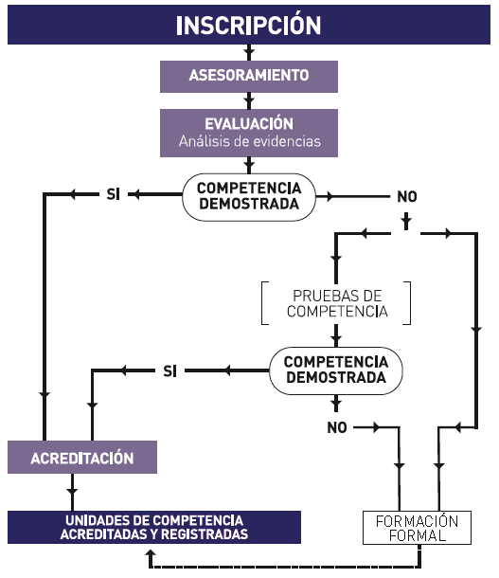
2
FASES DEL PEAC:
El ASESORAMIENTO se realiza a través de sesiones individuales o colectivas y ayuda al candidato a recoger evidencias que le permitan demostrar su competencia y preparar la fase de evaluación.
La EVALUACIÓN de la competencia profesional del candidato se realiza mediante el análisis de las evidencias aportadas por este, una entrevista personal y si fuera preciso, la realización de pruebas de competencia.
La Agencia ACREDITA y REGISTRA las unidades de competencia que han sido reconocidas en la fase de evaluación.

Slide 25
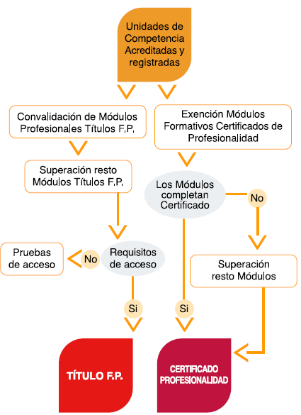
3
¿QUÉ CONSEGUIMOS AL FINAL DEL PEAC?
La certificación de la Agencia de las Cualificaciones de Aragón tiene carácter oficial y puede conducir a la obtención de:
Certificados de Profesionalidad emitidos por la administración laboral.
Títulos de Formación Profesional emitidos por la administración educativa.

Slide 26
4
REQUISITOS PARA PARTICIPAR:
Nacionalidad española, permiso de residencia o trabajo.
20 años cumplidos (18 para unidades de competencia nivel I).
Experiencia laboral o formación relacionada con las competencias profesionales que se quieren acreditar.
Experiencia laboral:
3 años, con un mínimo de 2000 horas trabajadas, en los últimos 10 años, para competencias de nivel II y III
2 años, con un mínimo de 1200 horas, para competencias de nivel I
Formación :
  300 horas, en los últimos 10 años, para competencias de nivel II y III
  200 horas para competencias de nivel I

Slide 27
5
DOCUMENTACIÓN A APORTAR:
SOLICITUD DE PARTICIPACIÓN (aplicación informática de la Agencia de las Cualificaciones Profesionales de Aragón.
CV Europeo (historial profesional y formativo del candidato)
JUSTIFICACIÓN EXPERIENCIA LABORAL:
  ASALARIADOS
    Certificado de la Tesorería General de la Seguridad Social
    Contrato y/o Certificado de empresa.
  AUTÓNOMOS
    Certificado de la Tesorería General de la Seguridad Social
    Descripción actividad desarrollada e intervalo de tiempo
  VOLUNTARIOS
    Certificado de la organización.
LISTADO DE FORMACIÓN NO FORMAL (listado de los cursos realizados)
La solicitud DEBE IMPRIMIRSE y junto a toda la documentación debe ENTREGARSE en el centro gestor, en una oficina de registro o en una oficina de correos (procedimiento administrativo)

Slide 28
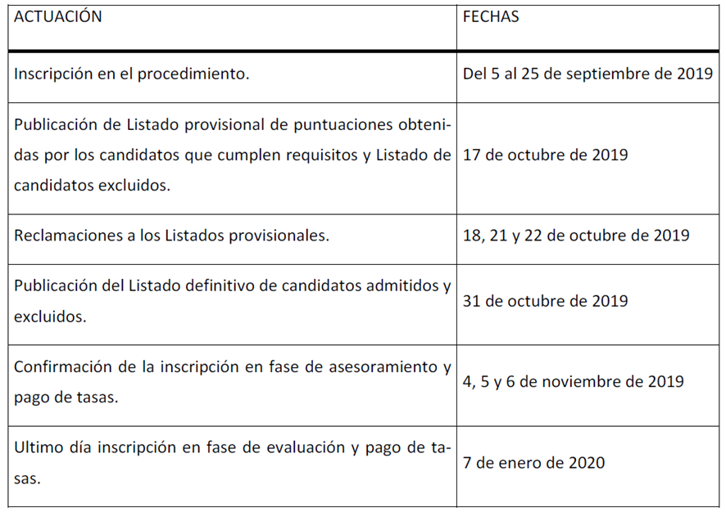
6
CALENDARIO

Slide 29
7
¿DÓNDE Y CÓMO ME INSCRIBO?
Acceder a la página web de la Agencia de las Cualificaciones Profesionales de Aragón http://servicios.aragon.es/pwac y cumplimentar la solicitud de inscripción.
Completar TODOS los campos en la aplicación informática
Tener en cuenta:
  Seleccionar la convocatoria.
  Los campos señalados con un * son obligatorios.
Darle a ENVIAR
IMPRIMIR y FIRMAR LA INSCRIPCIÓN, y junto con la documentación, presentarla dentro del plazo de admisión en el centro gestor u oficina de registro del gobierno de Aragón

Slide 30
8
CENTROS GESTORES:
CONVOCATORIA | CENTRO GESTOR
ADG 2019-12 ACTIVIDADES ADMINISTRATIVAS DE RECEPCIÓN Y RELACIÓN CON EL CLIENTE | CPIFP CORONA DE ARAGÓN C/ Corona de Aragón 35. 50009 Zaragoza Tlf. 976467 000
COM 2019-13 ACTIVIDADES DE VENTA Y GESTIÓN DEL PEQUEÑO COMERCIO | CPIFP LOS ENLACES C/ Jarque de Moncayo 10. 50012 Zaragoza Tlf. 976300 804
INA 2019-14 PANADERÍA Y BOLLERÍA | CPIFP SAN LORENZO C/ Madrid, 2. 22004 Huesca. Tlf. 974 243 633
SSC 2019-15 MEDIACIÓN COMUNITARIA | CPIFP MONTEARAGÓN Ctra. Sariñena s/n Km 4. 22111 Monflorite (Huesca) Tlf. 974 242 673
IMA 2019-16 MONTAJE Y MANTENIMIENTO DE INSTALACIONES CALORÍFICAS Y DE CLIMATIZACIÓN | CPIFP PIRÁMIDE Ctra. Cuarte s/n. 22004 Huesca Tlf. 974 210 102
IMS 2019-17 LUMINOTECNIA PARA EL ESPECTÁCULO EN VIVO | CPIFP LOS ENLACES C/ Jarque de Moncayo 10. 50012 Zaragoza Tlf. 976300 804

Slide 31
INSCRIPCIÓN
IMPRIMIR Y ENVIAR DOCUMENTACIÓN
LISTADOS DEFINITIVOS
CONFIRMACIÓN Y PAGO TASAS
ASESORAMIENTO
ENTREVISTAS
EVALUACIÓN
ACREDITACIÓN COMPETENCIA
PAGO DE TASAS
ENTREVISTAS
9
¿YO QUÉ TENGO QUE HACER?

Slide 32

¿Y DESPUÉS DEL
PEAC QUÉ?
Todas las cualificaciones van vinculadas a titulaciones oficiales, bien sean títulos de Formación Profesional o Certificados de Profesionalidad, incluso a ambos.

Slide 33
VINCULACIÓN A TITULOS OFICIALES:
ADG 2019-12 ACTIVIDADES ADMINISTRATIVAS DE RECEPCIÓN Y RELACIÓN CON EL CLIENTE
Técnico en Gestión Administrativa
C.P. Actividades administrativas en la relación con el cliente
INA 2019-14 PANADERÍA
Técnico en Panadería, repostería y confitería
C.P. Panadería y bollería
COM 2019-13 ACTIVIDADES DE VENTA Y GESTIÓN DEL PEQUEÑO
COMERCIO
Técnico en Actividades comerciales
Técnico en Comercialización de productos alimenticios
C.P. Actividades de venta
C.P. Actividades de gestión del pequeño comercio

Slide 34
VINCULACIÓN A TITULOS OFICIALES:
SSC 2019-15 MEDIACIÓN COMUNITARIA
Técnico Superior en Integración Social
C.P. Mediación comunitaria
IMS 2019-17 LUMINOTECNIA PARA EL ESPECTÁCULO EN VIVO
Técnico Superior en Iluminación, Captación y Tratamiento de Imagen
C.P. Luminotecnia para el espectáculo en vivo
IMA 2019-16 MONTAJE Y MANTENIMIENTO DE INSTALACIONES CALORÍFICAS Y DE CLIMATIZACIÓN
Técnico en Instalaciones de producción de calor
Técnico en Instalaciones frigoríficas y de climatización
C.P. Montaje y mantenimiento de instalaciones caloríficas
C.P. Montaje y mantenimiento de instalaciones de climatización y ventilación-extracción

Slide 35
T Í T U L O: TÉCNICO EN GESTIÓN ADMINISTRATIVA
ADG 2019-12
MÓDULOS del TÍTULO:
0437 Comunicación empresarial y atención al cliente.
0438 Operaciones administrativas de compra-venta.
0439 Empresa y Administración.
0440 Tratamiento informático de la información.
0441 Técnica contable.
0442 Operaciones administrativas de recursos humanos.
0443 Tratamiento de la documentación contable.
0156 Inglés.
0446 Empresa en el aula**.
0448 Operaciones auxiliares de gestión de tesorería.
0449 Formación y orientación laboral.
0451 Formación en centros de trabajo*.
Unidades de competencia acreditadas | Módulos profesionales convalidables
UC0975_2: Recepcionar y procesar las comunicaciones internas y externas. UC0978_2: Gestionar el archivo en soporte convencional e informático. | 0437. Comunicación empresarial y atención al cliente.
UC0976_2: Realizar las gestiones administrativas del proceso comercial. | 0438. Operaciones administrativas de la compra-venta.
UC0973_1: Introducir datos y textos en terminales informáticos en condiciones de seguridad, calidad y eficiencia. UC0233_2: Manejar aplicaciones ofimáticas en la gestión de la información y la documentación. | 0440. Tratamiento informático de la información.
UC0977_2: Comunicarse en una lengua extranjera con un nivel de usuario independiente en las actividades de gestión administrativa en relación con el cliente. | 0156. Inglés.
UC0979_2: Realizar las gestiones administrativas de tesorería. | 0448. Operaciones auxiliares de gestión de tesorería.
UC0980_2: Efectuar las actividades de apoyo administrativo de Recursos Humanos. | 0442. Operaciones administrativas de recursos humanos.
UC0981_2: Realizar registros contables. | 0443. Tratamiento de la documentación contable. 0441. Técnica contable.
* Exento con 1 año de experiencia laboral.
** Se convalidará cuando se tengan acreditadas todas las unidades de competencia que incluye en el título.

Slide 36
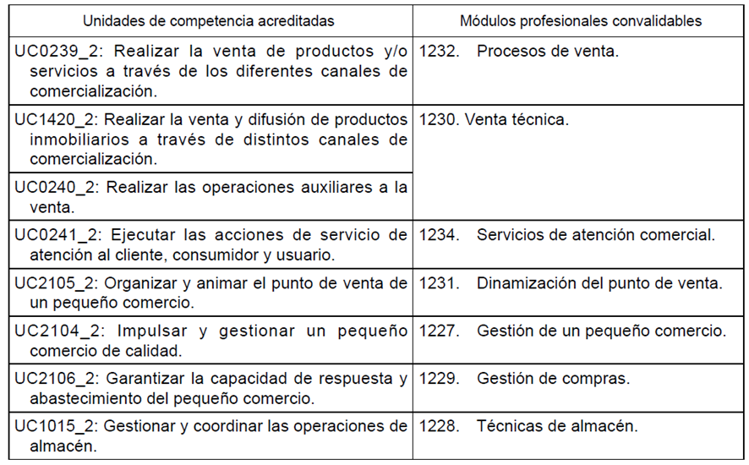
COM 2019-13
TÍTULO: TÉCNICO EN ACTIVIDADES COMERCIALES
MÓDULOS del TÍTULO:
1226. Marketing en la actividad comercial.
1227. Gestión de un pequeño comercio.
1228. Técnicas de almacén.
1229. Gestión de compras.
1230. Venta técnica.
1231. Dinamización del punto de venta.
1232. Procesos de venta.
1233. Aplicaciones informáticas para el comercio.
1234. Servicios de atención comercial.
1235. Comercio electrónico.
0156. Inglés.
1236. Formación y orientación laboral.
1237. Formación en centros de trabajo*.
* Exento con 1 año de experiencia laboral.

Slide 37
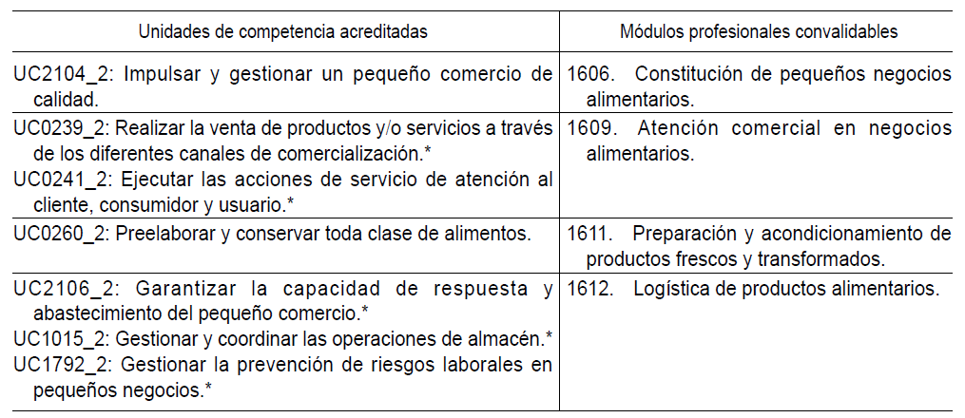
COM 2019-13
TÍTULO: TÉCNICO EN COMERCIALIZACIÓN DE PRODUCTOS ALIMENTICIOS
MÓDULOS del TÍTULO:
1606. Constitución de pequeños negocios alimentarios.
1607. Mercadotecnia del comercio alimentario.
1608. Dinamización del punto de venta en comercios de alimentación.
1609. Atención comercial en negocios alimentarios.
1610. Seguridad y calidad alimentaria en el comercio.
1611. Preparación y acondicionamiento de productos frescos y transformados.
1612. Logística de productos alimentarios.
1613. Comercio electrónico en negocios alimentarios.
1614. Ofimática aplicada al comercio alimentario.
1615. Gestión de un comercio alimentario.
0156. Inglés.
1616. Formación y orientación laboral.
1617. Formación en centros de trabajo*.
* Exento con 1 año de experiencia laboral.

Slide 38
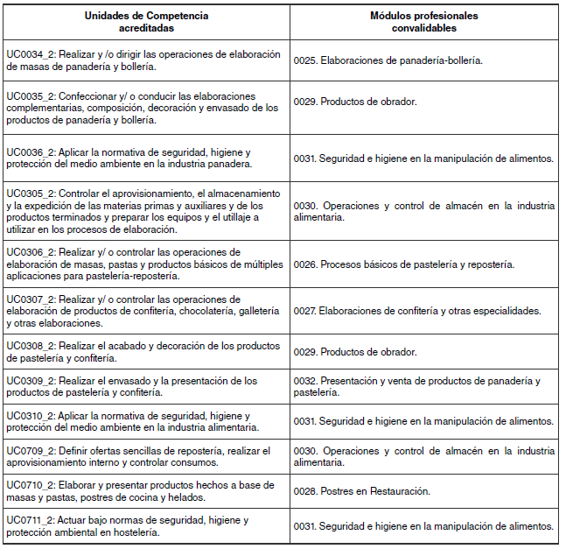
TÍTULO: TÉCNICO EN PANADERÍA, REPOSTERÍA Y CONFITERÍA
INA 2019-14
MÓDULOS del TÍTULO:
0024. Materias primas y procesos en panadería, pastelería y repostería.
0025. Elaboraciones de panadería-bollería.
0026. Procesos básicos de pastelería y repostería.
0027. Elaboraciones de confitería y otras especialidades.
0028. Postres en restauración.
0029. Productos de obrador.
0030. Operaciones y control de almacén en la industria alimentaria.
0031. Seguridad e higiene en la manipulación de alimentos.
0032. Presentación y venta de productos de panadería y pastelería.
0033. Formación y Orientación Laboral.
0034. Empresa e iniciativa emprendedora.
Formación en centros de trabajo*.
* Exento con 1 año de experiencia laboral.

Slide 39
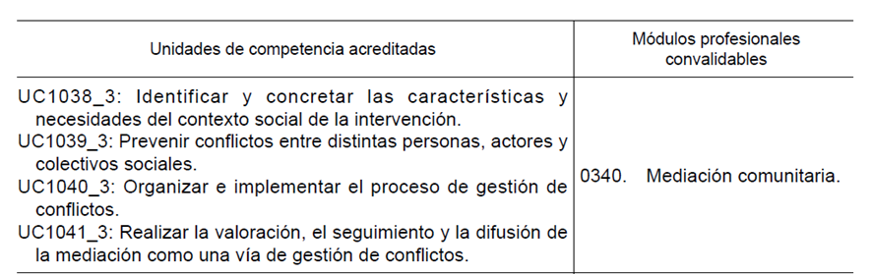
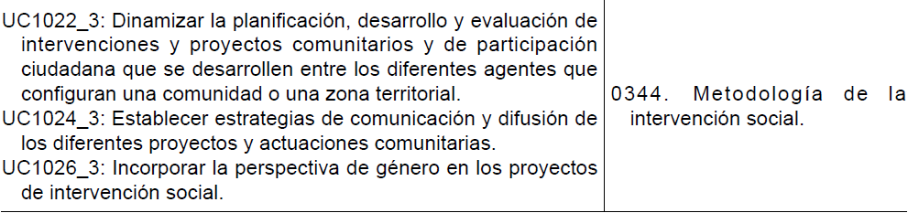
SSC 2019-15
TÍTULO: TÉCNICO SUPERIOR EN INTEGRACIÓN SOCIAL
MÓDULOS del TÍTULO:
0337. Contexto de la intervención social.
0338. Inserción sociolaboral.
0339. Atención a las unidades de convivencia.
0340. Mediación comunitaria.
0341. Apoyo a la intervención educativa.
0342. Promoción de la autonomía personal.
0343. Sistemas aumentativos y alternativos de comunicación.
0344. Metodología de la intervención social.
0020. Primeros auxilios.
0017. Habilidades sociales.
0345. Proyecto de integración social.
0346. Formación y orientación laboral.
0347. Empresa e iniciativa emprendedora.
0348. Formación en centros de trabajo*.
* Exento con 1 año de experiencia laboral.

Slide 40
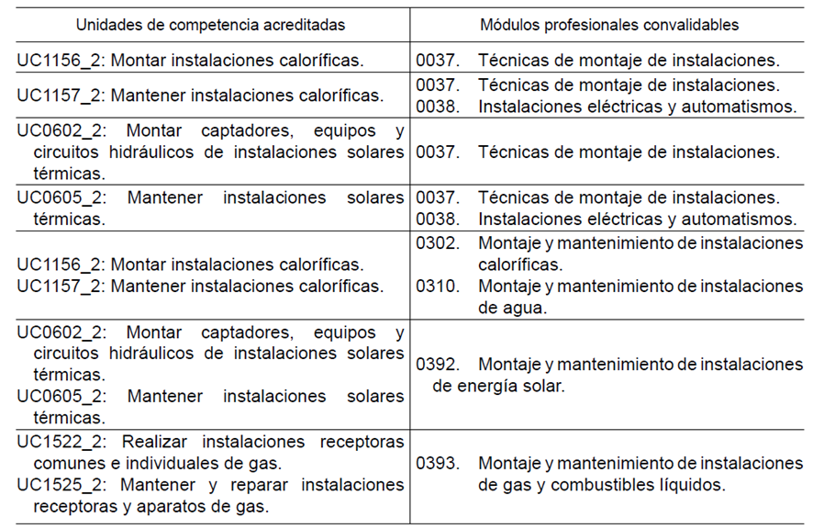
TÍTULO: TÉCNICO EN INSTALACIONES DE PRODUCCIÓN DE CALOR
IMA 2019-16
MÓDULOS del TÍTULO:
0036. Máquinas y equipos térmicos.
0037. Técnicas de montaje de instalaciones.
0038. Instalaciones eléctricas y automatismos.
0266. Configuración de instalaciones caloríficas.
0302. Montaje y mantenimiento de instalaciones caloríficas.
0310. Montaje y mantenimiento de instalaciones de agua.
0392. Montaje y mantenimiento de instalaciones de energía solar.
0393. Montaje y mantenimiento de instalaciones de gas y combustibles líquidos.
0394. Formación y orientación laboral.
0395. Empresa e iniciativa emprendedora.
0396. Formación en centros de trabajo*.
* Exento con 1 año de experiencia laboral.

Slide 41
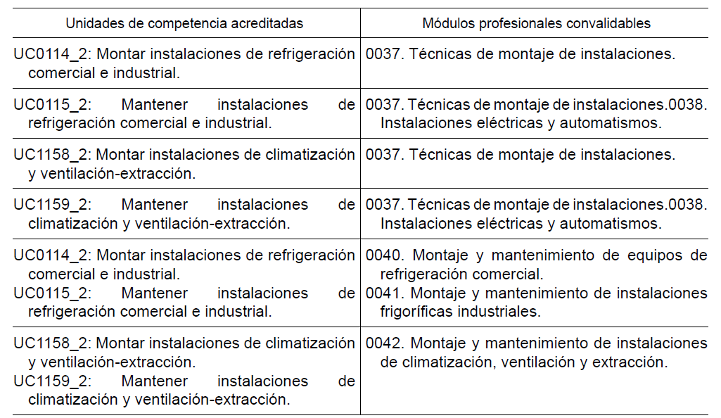
TÍTULO: TÉCNICO EN INSTALACIONES FRIGORÍFICAS Y DE CLIMATIZACIÓN
IMA 2019-16
MÓDULOS del TÍTULO:
0036. Máquinas y equipos térmicos.
0037. Técnicas de montaje de instalaciones.
0038. Instalaciones eléctricas y automatismos.
0036. Máquinas y equipos térmicos.
0037. Técnicas de montaje de instalaciones.
0038. Instalaciones eléctricas y automatismos.
0039. Configuración de instalaciones de frío y climatización.
0040. Montaje y mantenimiento de equipos de refrigeración comercial.
0041. Montaje y mantenimiento de instalaciones frigoríficas industriales.
0042. Montaje y mantenimiento de instalaciones de climatización, ventilación y extracción.
0043. Formación y orientación laboral.
0044. Empresa e iniciativa emprendedora.
0244. Formación en centros de trabajo*.
* Exento con 1 año de experiencia laboral.

Slide 42
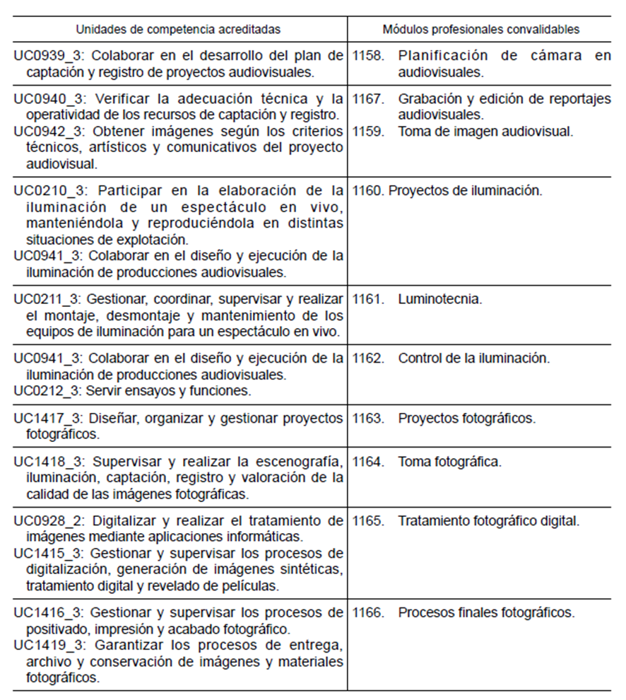
TÍTULO: TÉCNICO SUPERIOR EN ILUMINACIÓN, CAPTACIÓN Y TRATAMIENTO DE IMAGEN
IMS 2019-17
MÓDULOS del TÍTULO:
1158. Planificación de cámara en audiovisuales.
1159. Toma de imagen audiovisual.
1160. Proyectos de iluminación.
1161. Luminotecnia.
1162. Control de la iluminación.
1163. Proyectos fotográficos.
1164. Toma fotográfica.
1165. Tratamiento fotográfico digital.
1166. Procesos finales fotográficos.
1167. Grabación y edición de reportajes audiovisuales.
1168. Proyecto de iluminación, captación y tratamiento de imagen.
1169. Formación y orientación laboral.
1170. Empresa e iniciativa emprendedora.
1171. Formación en centros de trabajo*.
* Exento con 1 año de experiencia laboral.

Slide 43
¿DÓNDE COMPLETAR TÍTULO FP?
ADG 201: TÉCNICO EN GESTIÓN ADMINISTRATIVA
IES ANDALÁN. Zaragoza.
IES BENJAMÍN JARNÉS. Fuentes de Ebro. Zaragoza
IES CABAÑAS. La Almunia de Doña Godina. Zaragoza
IES CINCO VILLAS. Ejea de los Caballeros. Zaragoza
IES EMILIO JIMENO. Calatayud. Zaragoza
IES GALLICUM. Zuera. Zaragoza
CPIFP CORONA DE ARAGÓN. Zaragoza
IES ÍTACA. Zaragoza
IES MAR DE ARAGÓN. Caspe. Zaragoza
IES MIGUEL CATALÁN. Zaragoza
IES PABLO SERRANO. Zaragoza
IES PEDRO CERRADA. Utebo. Zaragoza
IES RODANAS. Épila. Zaragoza
IES SANTIAGO HERNÁNDEZ. Zaragoza
IES SIERRA DE LA VIRGEN. Illueca. Zaragoza
  IES SIGLO XXI. Pedrola. Zaragoza
  IES TIEMPOS MODERNOS. Zaragoza
  IES TUBALCAÍN. Tarazona. Zaragoza
  CPIFP BAJO ARAGÓN. Alcañiz. Teruel
  IES FERNANDO LÁZARO CARRETER. Utrillas. Teruel
  IES PABLO SERRANO. Andorra. Teruel
  IES SANTA EMERENCIANA. Teruel
  IES BAJO CINCA. Fraga. Huesca
  IES BIELLO ARAGÓN. Sabiñánigo. Huesca
  IES HERMANOS ARGENSOLA. Barbastro. Huesca
  IES LA LLITERA. Tamarite de Litera. Huesca
  IES MONEGROS-GASPAR LAX. Sariñena. Huesca
  IES SIERRA DE GUARA. Huesca

Slide 44
¿DÓNDE COMPLETAR TÍTULO FP?
INA 207: TÉCNICO EN PANADERÍA, REPOSTERÍA Y CONFITERÍA
CPIFP MOVERA. Movera. Zaragoza
CPIFP ESCUELA DE HOSTELERÍA Y TURISMO DE TERUEL. Teruel
CPIFP SAN LORENZO. Huesca
COM 201: TÉCNICO EN ACTIVIDADES COMERCIALES
IES JOSÉ MANUEL BLECUA. Zaragoza
CPIFP LOS ENLACES. Zaragoza
CPIFP PIRÁMIDE. Huesca
SSC 303: TÉCNICO SUPERIOR EN INTEGRACIÓN SOCIAL
IES REYES CATÓLICOS. EJEA DE LOS CABALLEROS.
IES MARÍA MOLINER. ZARAGOZA
IES SANTA EMERENCIANA. TERUEL
IMS 303: TÉCNICO SUPERIOR EN ILUMINACIÓN, CAPTACIÓN Y TRATAMIENTO DE IMAGEN
CPIFP LOS ENLACES. Zaragoza

Slide 45
¿DÓNDE COMPLETAR TÍTULO FP?
IMA 203: TÉCNICO EN INSTALACIONES DE PRODUCCIÓN DE CALOR
IES SIERRA DE SAN QUÍLEZ. Binéfar. Huesca
IES SALVADOR VICTORIA. Monreal del Campo. Teruel
IES VIRGEN DEL PILAR. Zaragoza
IMA 202: TÉCNICO EN INSTALACIONES FRIGORÍFICAS Y DE CLIMATIZACIÓN
IES SIERRA DE SAN QUÍLEZ. Binéfar. Huesca
IES SALVADOR VICTORIA. Monreal del Campo. Teruel
IES VIRGEN DEL PILAR. Zaragoza

Slide 46

¿Y si no acredito todas las Unidades de Competencia?

Slide 47
CANDIDATOS QUE NO ACREDITEN TODAS LAS UNIDADES DE COMPETENCIA.
CURSAR MÓDULOS CERTIFICADO PROFESIONALIDAD acreditan DIRECTAMENTE UC.
CURSAR MÓDULOS TÍTULO FP acredita DIRECTAMENTE UC.
CURSAR OTRA FORMACIÓN NO FORMAL / ACUMULAR EXPERIENCIA PROFESIONAL deberán pasar después por un PEAC

Slide 48








Más Información:
Agencia de las Cualificaciones Profesionales de Aragón
Parque Empresarial Dinamiza (Recinto Expo)
Avenida Ranillas 5D, 1ª planta
50018 Zaragoza
+34 976 716 9616
agenciacualificacion@aragon.es
www.servicios.aragon.es/pwac/
Centros Públicos Integrados de FP

Slide 49
Gracias, esperamos sus dudas.

